Slide 1
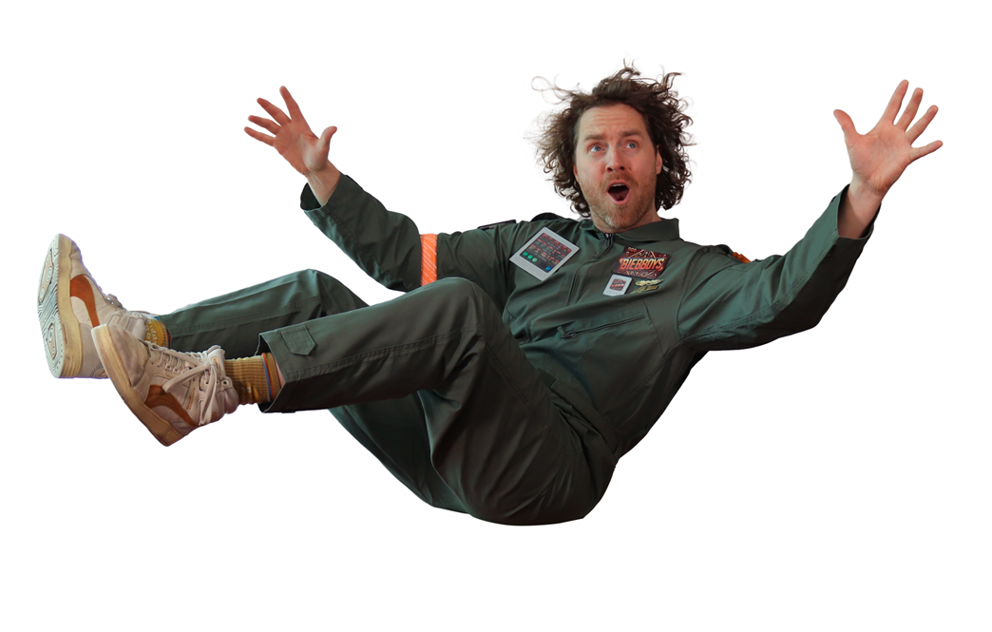
Het Tijdlijnspel

Slide 2
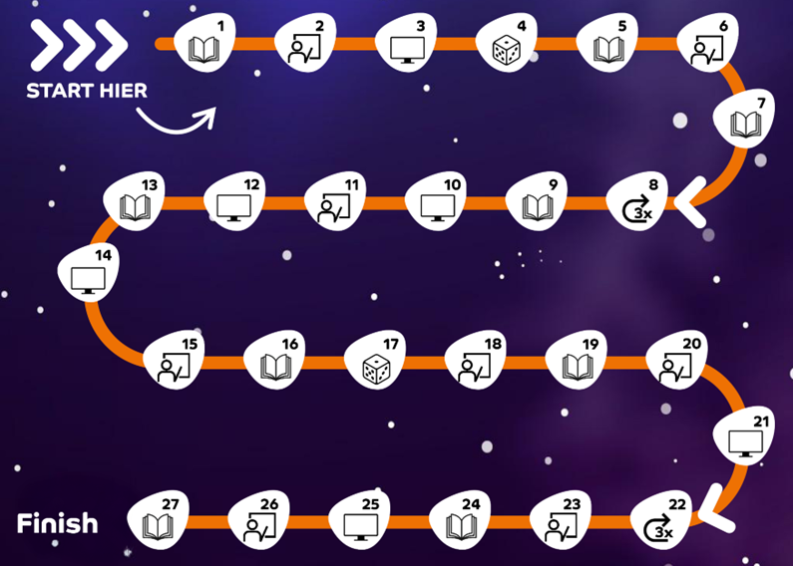
Het Tijdlijnspel
Je eigen boek
Boek van de
juf of meester
Boek op het digibord
Nog een keer gooien
3 stappen terug

Slide 3
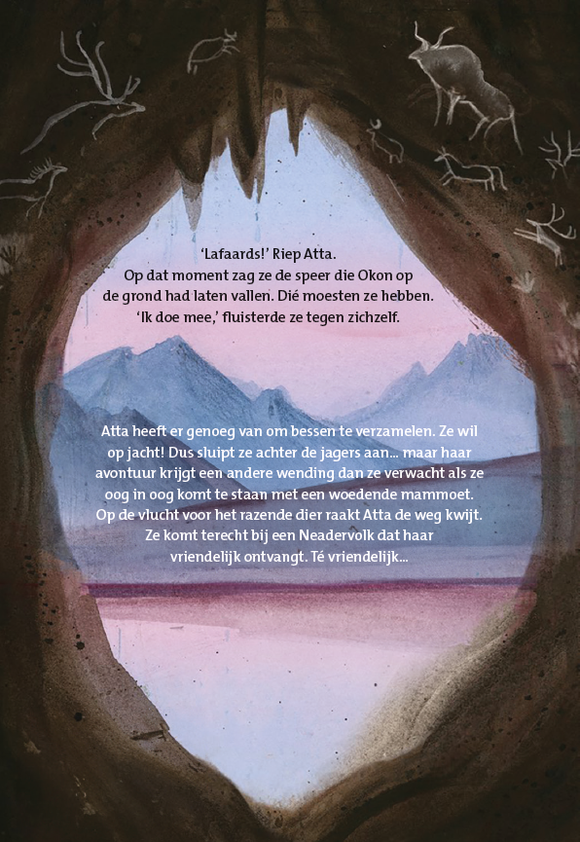
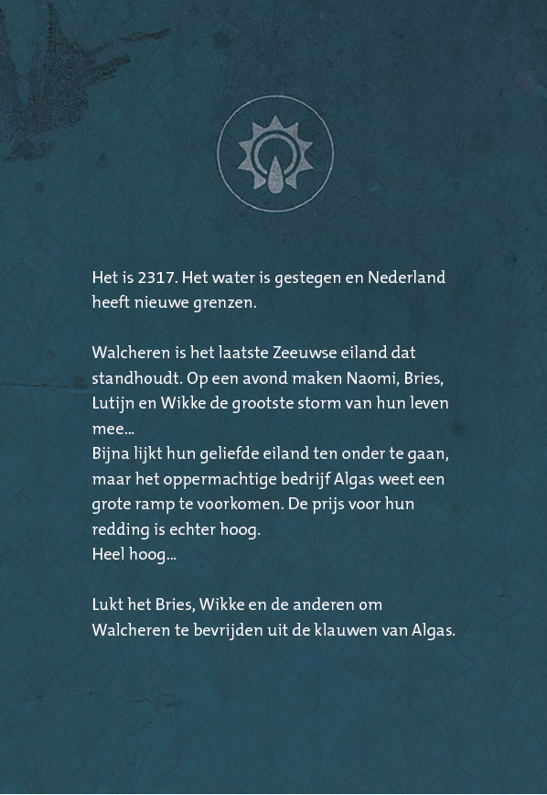
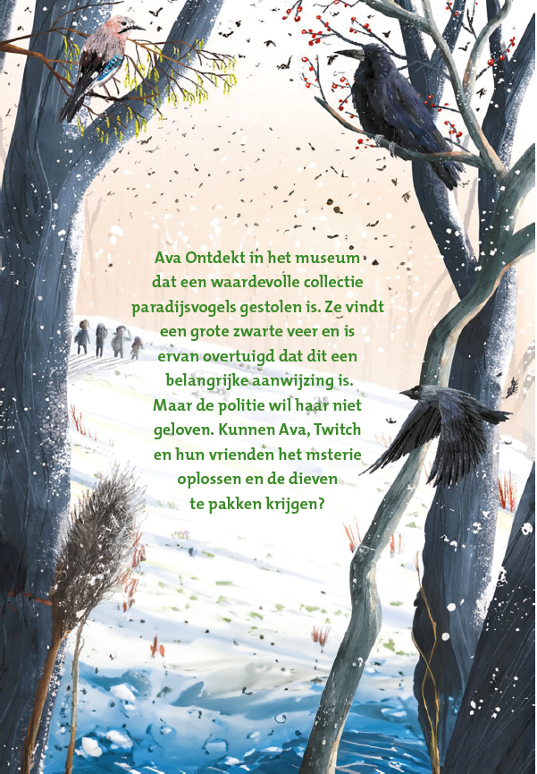
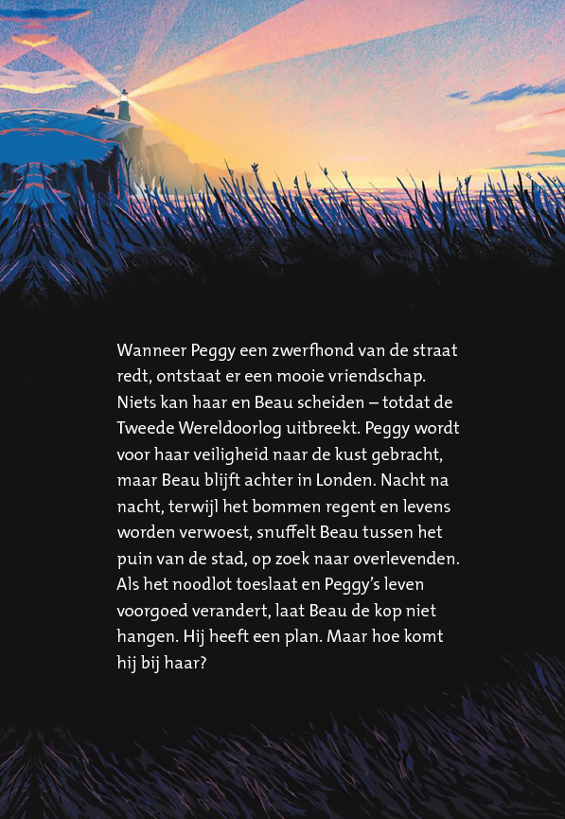
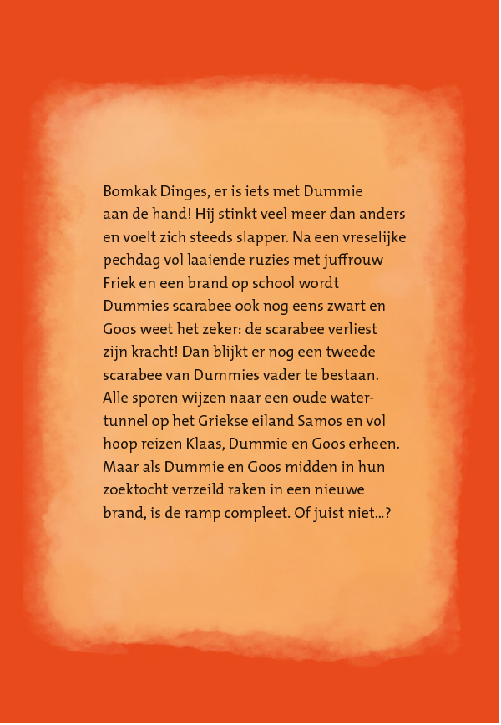
Het Tijdlijnspel

Slide 4
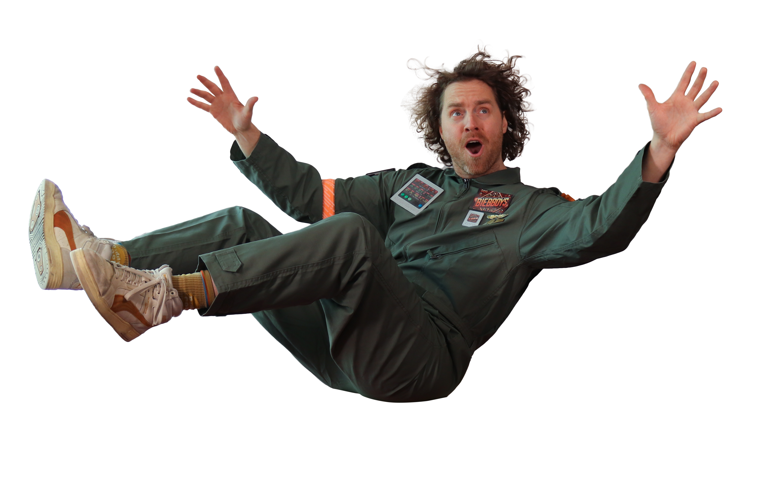
Welk boek wil jij gaan lezen?
Veel succes
en plezier!

